Slide 1
网站变更监控自动报告
中国新闻网-首页
2026-04-20 19:51:51

Slide 2
分析结论
根据提供的数据指标，以下是3条简短的洞察：
1. **近期活跃度较低**：过去7天内仅有一天（2026年4月20日）有数据变更记录，变更次数为5次，表明近期系统或业务活动较为平缓。
2. **关键记录来源不明**：最近30天内的主要变更记录（5次）均标记为“unknown”，建议进一步明确记录分类或来源，以提升数据可追溯性。
3. **整体变更规模有限**：总变更次数为5次，且与近期活动数据一致，说明当前数据变动范围较小，可能处于稳定阶段或初始积累期。

Slide 3
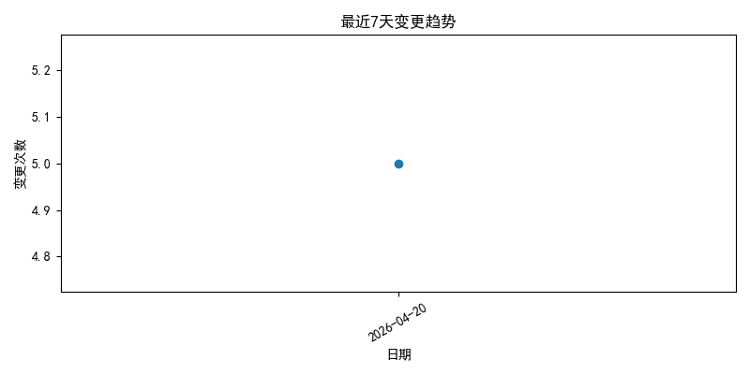
source_35_20260420_195151_trend.png

Slide 4

source_35_20260420_195151_cumulative.png

Slide 5
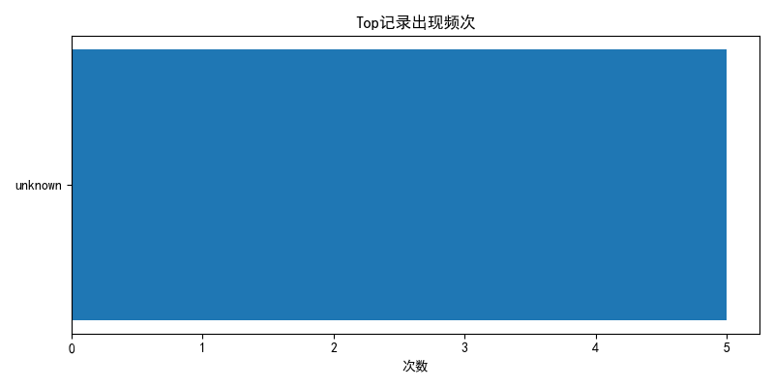
source_35_20260420_195151_top.png

